Slide 1
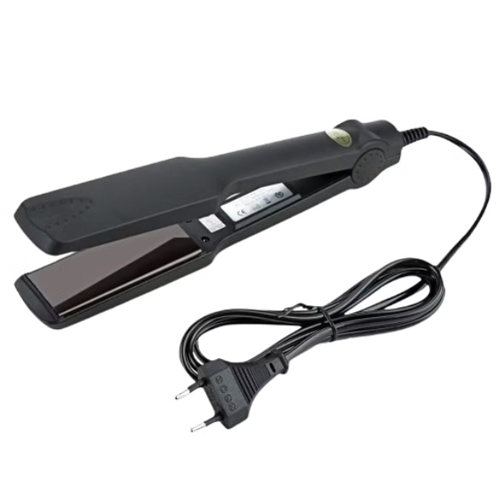


An Toàn Lao Động Trong Sản Xuất Máy Duỗi Tóc
Bài giảng này cung cấp thông tin về an toàn lao động trong ngành sản xuất Máy duỗi tóc, bao gồm các nguy cơ tiềm ẩn, biện pháp phòng ngừa và xử lý tình huống khẩn cấp.
Bản quyền thuộc An Toàn Nam Việt

Slide 2

Tình hình tai nạn lao động 6 tháng
đầu năm 2024
1
Số vụ tai nạn
2
Số người bị nạn
3
Số người chết
3.201 vụ, giảm 7,09% so
với cùng kỳ năm 2023.
3.065 người, giảm 6,04% so với cùng kỳ năm 2023.
346 người, giảm 1,98% so
với cùng kỳ năm 2023.

Slide 3

Một số vụ tai nạn lao động
1
Tai nạn do tiếp xúc với máy móc: Nhiều công nhân đã bị thương nặng do tiếp xúc với các phần chuyển động của máy móc,
như bánh răng hoặc trục quay.
2
Chập điện và cháy nổ: Một số vụ tai nạn liên quan đến hệ thống điện của máy duỗi tóc đã gây ra cháy nổ trong nhà máy.
3
Hóa chất độc hại: Trong quá trình sản xuất, việc xử lý các hóa chất như keo hoặc dung môi không được thực hiện đúng cách
có thể dẫn đến các sự cố về sức khỏe, bao gồm bỏng da và hít phải hơi độc.
4
Tai nạn do thiếu thiết bị bảo hộ: Thiếu các thiết bị bảo hộ cá nhân như găng tay, kính bảo hộ, và áo bảo hộ là nguyên nhân
chính dẫn đến nhiều vụ tai nạn nghiêm trọng trong nhà máy.

Slide 4

Các công đoạn sản xuất trong nhà máy
1
Cắt và chế tạo
Nguyên liệu thô được cắt, gia công và xử lý để tạo ra các bộ phận cần thiết cho máy
2
Mạ và sơn
Mạ và sơn không chỉ giúp các linh kiện chống lại sự ăn mòn và hư hại mà còn tạo ra một lớp phủ bề mặt bền đẹp, nâng cao tính thẩm mỹ của sản phẩm. Trong quá trình mạ,
các linh kiện kim loại được phủ một lớp kim loại mỏng, chẳng hạn như kẽm hoặc crom, thông qua các phương pháp như mạ điện phân hoặc mạ nhúng nóng
3
Lắp ráp cơ khí
Các linh kiện cơ khí như trục, bánh răng, và các bộ phận cơ cấu khác được kết hợp với nhau để tạo ra một hệ thống hoạt động đồng bộ
4
Lắp ráp điện tử
Các linh kiện điện tử được gắn vào bảng mạch và các kết nối phải được thực hiện cẩn thận để đảm bảo chức năng của máy hoạt động hiệu quả
5
Kiểm tra chức năng
Mục tiêu chính của việc kiểm tra chức năng là phát hiện và khắc phục các lỗi hoặc bất thường trước khi sản phẩm được đưa ra thị trường.

Slide 5

Nguyên nhân dẫn đến tai nạn khi sản xuất
1
Thiếu thiết bị bảo hộ
2
Hư hỏng thiết bị
3
Thiếu đào tạo
Công nhân không sử dụng thiết bị
bảo hộ cá nhân đúng cách.
Máy móc bị hỏng hoặc không được
bảo trì định kỳ.
Công nhân chưa được đào tạo đầy đủ về
quy trình làm việc an toàn.
4
Không tuân thủ quy trình
5
Môi trường không đảm bảo
6
Bệnh nghề nghiệp
Công nhân không được đào tạo
đầy đủ về các quy trình an toàn.
Ánh sáng, thông gió, mặt sàn ẩm ướt, …
đều có thể là nguyên nhân
Giữ nguyên một tư thế trong thời gian dài
hay tiếp xúc với hóa chất

Slide 6
Quy định chung
Huấn luyện ATLD
Thiết bị bảo hộ
Tổ chức các khóa huấn luyện an toàn
lao động định kỳ cho công nhân.
Cung cấp và đảm bảo sử dụng đúng các thiết bị bảo hộ cá nhân.
1
2
3
4
Bảo trì thiết bị
Môi trường
Thường xuyên kiểm tra và bảo dưỡng máy móc, thiết bị sản xuất.
Duy trì không gian làm việc sạch sẽ, thoáng mát và đủ ánh sáng.

Slide 7

Xử lý tình huống khẩn cấp
1
Dừng máy
Ngay lập tức dừng hoạt động của máy móc khi xảy ra tai nạn.
2
Sơ cứu
Thực hiện sơ cứu ban đầu cho người bị nạn nếu cần thiết.
3
Gọi cấp cứu
Liên hệ dịch vụ y tế khẩn cấp nếu tình trạng nghiêm trọng.
4
Báo cáo
Thông báo cho quản lý và lập báo cáo chi tiết về sự cố.

Slide 8

Tài liệu tham khảo
Bài kiểm tra ATLD nhóm 3
Trắc nghiệm an toàn lao động nhóm 3
Bảng báo giá huấn luyện ATLD
Xem chi tiết
Tải về tài liệu (download)
Download tài liệu huấn luyện an toàn lao động sản xuất Máy duỗi tóc

